Slide 1
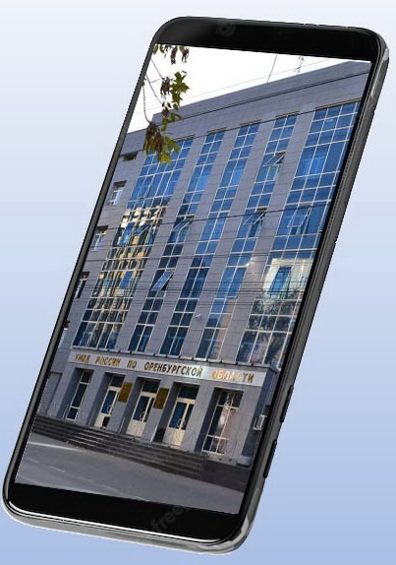
УНК УМВД России по Оренбургской области

Slide 2
УЧАСТНИКИ ПРОЕКТА
МОЛОДЫЕ ЛЮДИ
В ВОЗРАСТЕ
ОТ 18 ЛЕТ
С АКТИВНОЙ ГРАЖДАНСКОЙ ПОЗИЦИЕЙ

Slide 3
Основные направления работы проекта:
1. Мониторинг сети «Интернет»
2. Выявление «трафаретной» рекламы наркотиков

Slide 4
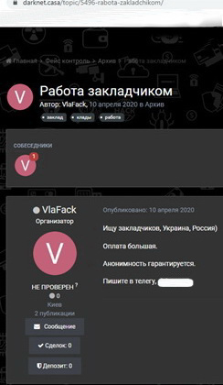
Мониторинг сети «Интернет»
- выявление сайтов, сетевых страниц в
социальных сетях, содержащих информацию
о незаконной продаже, пропаганде, способах
и методах разработки, изготовления и использования
наркотических средств и психотропных веществ.

Slide 5
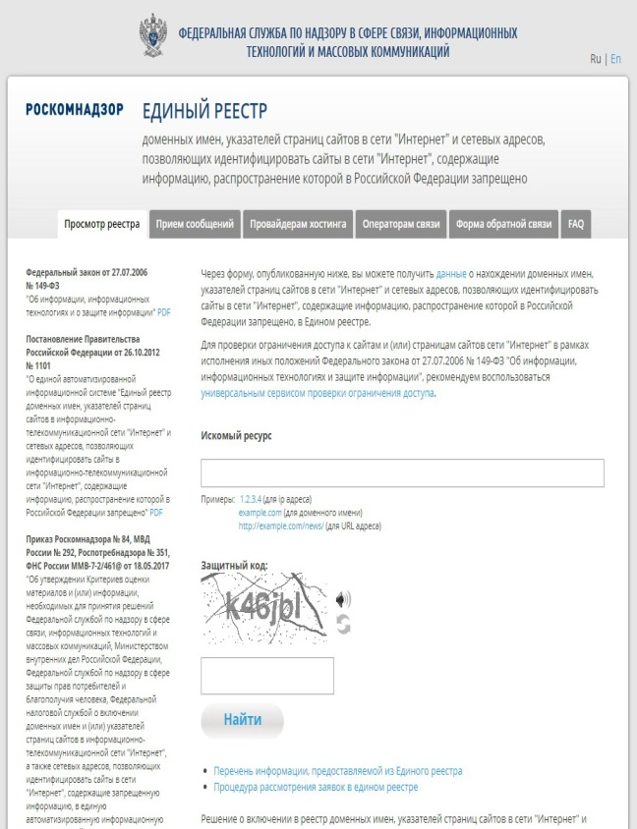
Мониторинг сети «Интернет»
Последующая блокировка веб-ресурсов, содержащих противоправный контент на базе площадки «Роскомнадзор».

Slide 6
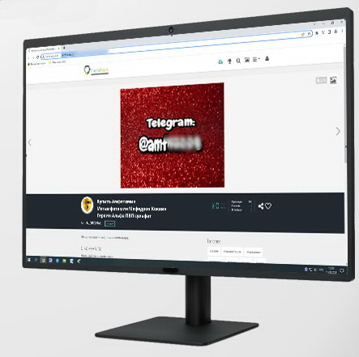
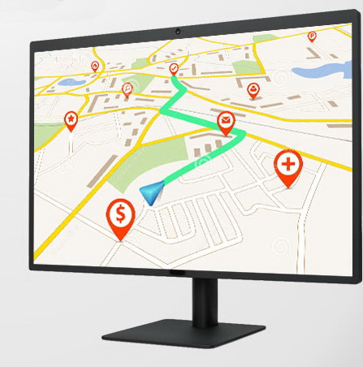
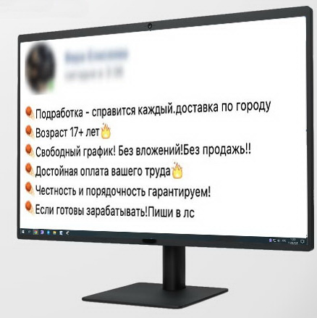
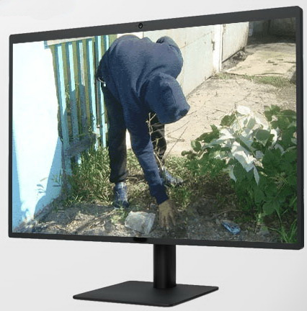
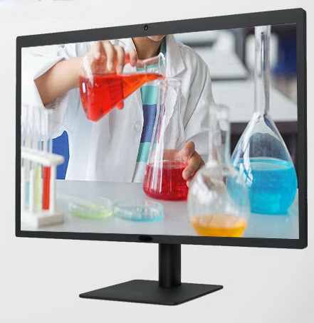
Критерии оценки информации , распространяемой в сети «Интернет»
1 критерий- к указанной информации относятся сведения, разъясняющие порядок действий по получению из наркосодержащих растений, химических и лекарственных веществ, а также прекурсоров одного или нескольких наркотиков, которые пригодны к употреблению, либо информация о способах употребления тех или иных наркотиков.
2 критерий- К указанной информации относятся сведения, позволяющие эффективно вырастить растения, содержащие наркотики, а также информация о способах стимуляции их произрастания и клонирования
3 критерий- к указанной информации относятся сведения о местах искусственного и естественного произрастания наркосодержащих растений либо маршрутах, дающих представление как к ним добраться.
4 критерий- к указанной информации относятся сведения, разъясняющие порядок действий в той или иной ситуации (приобретение, перевозка наркотиков, размещение или подбор закладки, прохождение медицинского освидетельствования и др.) в целях уклонения от ответственности за деятельность, связанную с незаконным оборотом наркотиков.
5 критерий- к указанной информации относятся сведения, содержащие контактную информацию (телефон, почта, адрес, аккаунты в социальных сетях), цены на наркотики, а также описывающие места и способы приобретения наркотиков.
6 критерий- к указанной информации относятся сведения, положительно характеризующие, а также оправдывающие лиц, осуществляющих деятельность, связанную с незаконным оборотом наркотиков, в том числе выраженную в виде размещения объявлений и предложений о приеме на работу в качестве закладчиков и курьеров наркотиков.

Slide 7
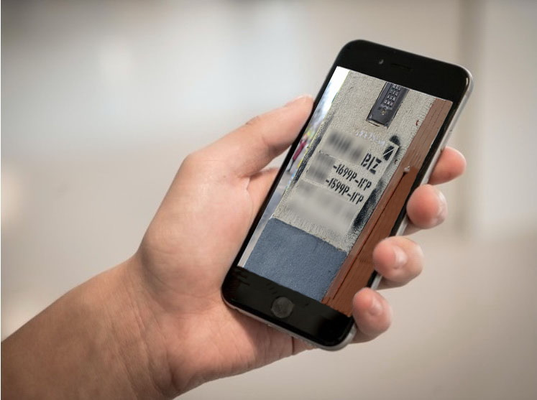
Выявление трафаретной рекламы наркотиков
- выявление наружной рекламы наркотиков
на фасадах зданий и сооружений города
- фотофиксация и отправка представителю УНК
для последующего уничтожения надписи.

Slide 8
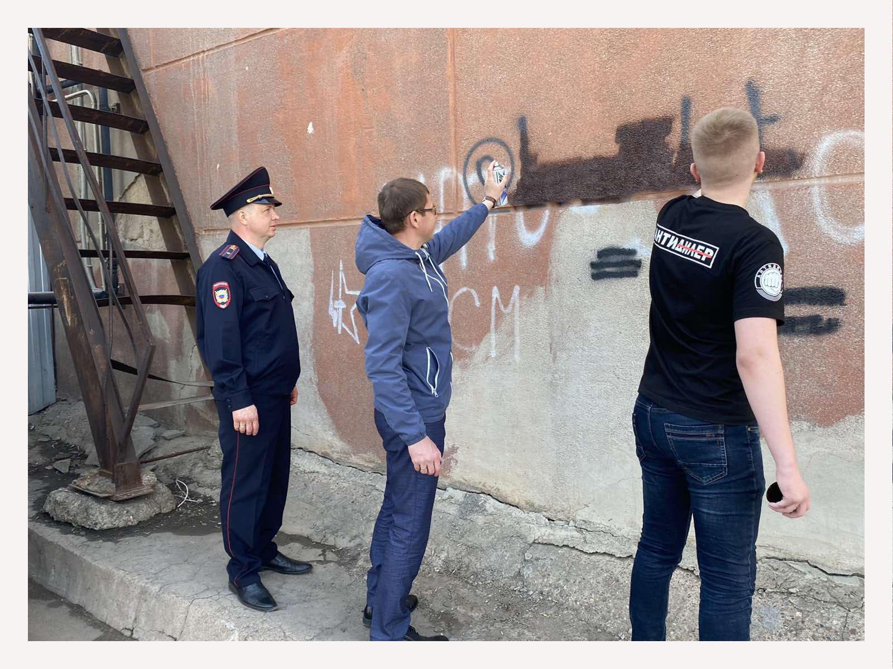
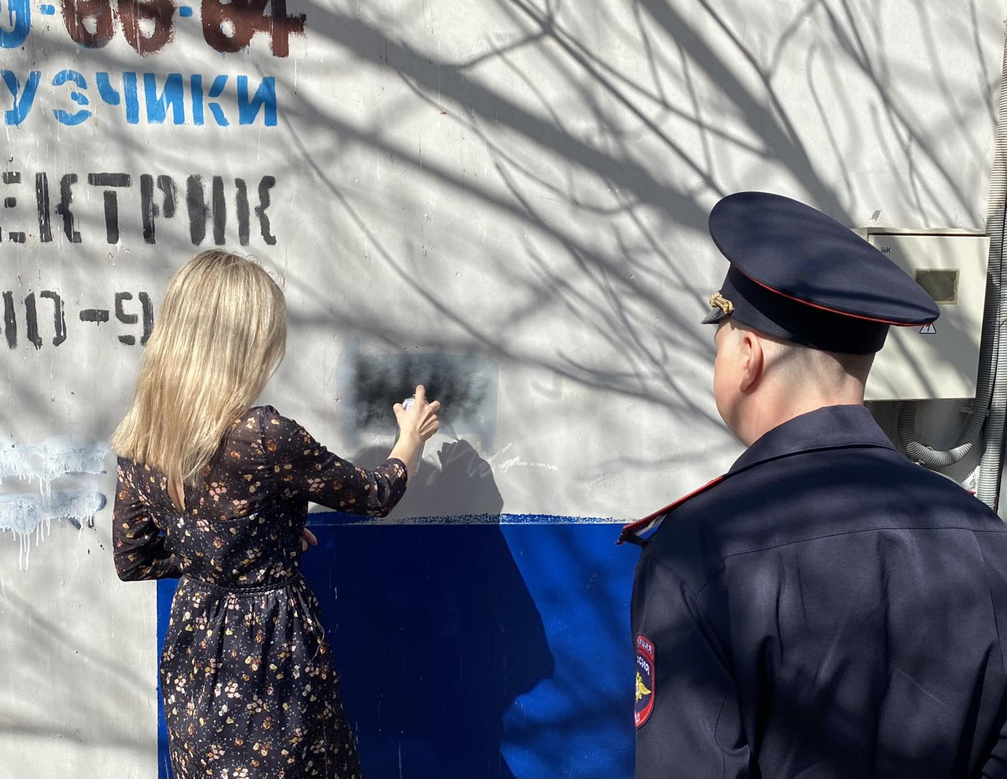
Совместные рейдовые мероприятия по выявлению и уничтожению надписей с рекламой наркотиков

Slide 9
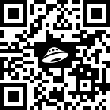
Контактная информация:
Тел.: 79-53-01
Email:
unk156@yandex.ru

